Slide 1
PublicationService
Tornike, Oleksandra, Nikita.

Slide 2
Agenda
Einführung
Ziele / Nicht Ziele
Implementierung
Live Demo
Referenzen

Slide 3
Einführung
Jeder Service muss unabhängig entwickelt und implementiert werden.
Ein Microservice sollte eine fachliche Einheit sein, so dass eine fachliche Anforderung am besten nur Änderungen an einem Microservice bedingt.
Die Services können einfach ersetzt werden.
Ein Microservice wird nur von einem Team entwickelt.

Slide 4
Ziele
Ziele
Ein PublicationsService zu erschaffen, das ermöglichst den Usern, die Publication zu suchen oder eine zu veroffentlichen.

Slide 5
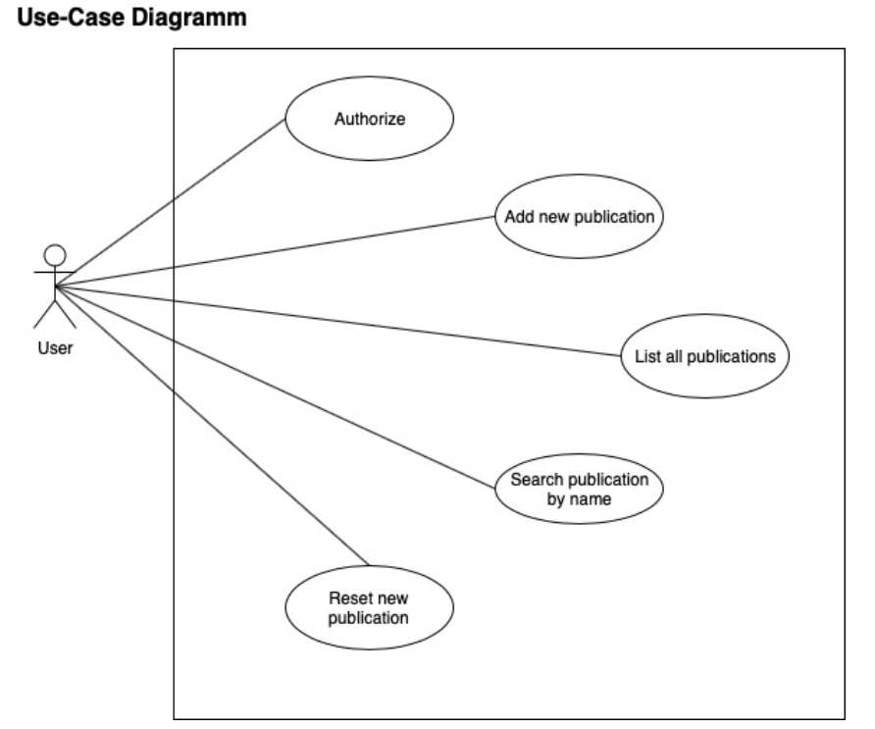
Implementierung

Slide 6
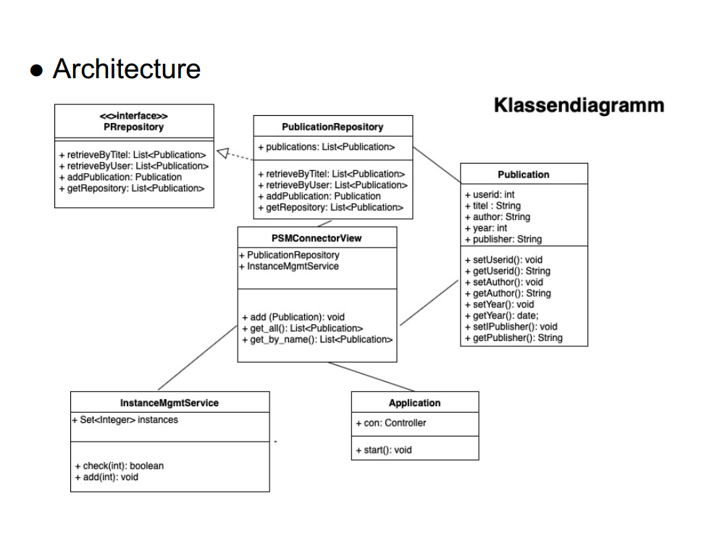
Implementierung

Slide 7
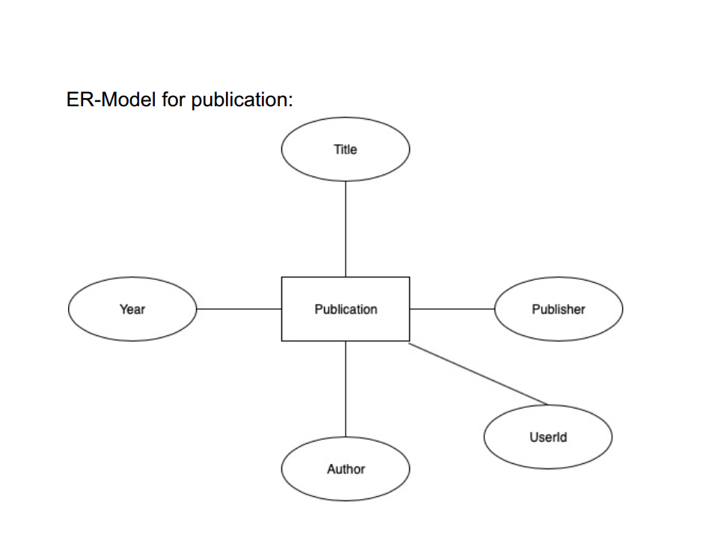
Implementierung

Slide 8
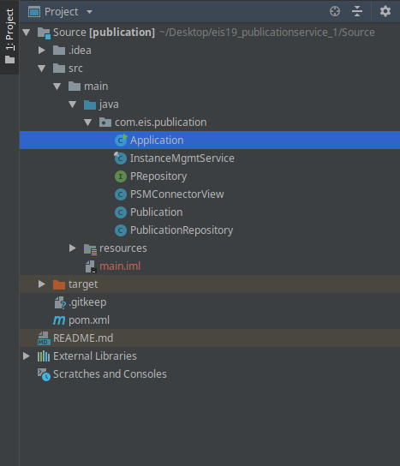
Implementierung
Dieses Programm verwendet die REST Spring-Technologie
In-Memory Repository
Nur eine Package

Slide 9
Live Demo

Slide 10
Referenzen
https://neuformation.de/uebersicht-ueber-uns/fragen-faq/

Slide 11

Fragen?

